Slide 1
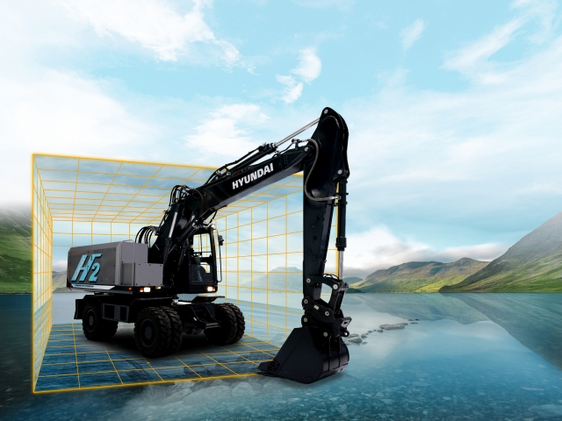

HD현대 AI Challenge <본선>
건설기계 센서데이터를 활용한 작업 중량 예측 모델 개발
팀 쥬혁이
2023.11.06 ~ 2023.11.09
전주혁, 유광열, 함유진
전주혁 유광열 함유진
출처 :https://www.g2.com/articles/object-detection

Slide 2
Context
1
2
3
4
INTRO
ANALYSIS
MODEL
CONCLUSION
문제 이해
문제 제기
도메인 분석
데이터 분석
시계열 한계
데이터 가공
사용 모델
Pipeline
모델 해석
기대 효과
활용 방안

Slide 3
Context
1
2
3
4
INTRO
ANALYSIS
MODEL
CONCLUSION
문제 이해
문제 제기
도메인 분석
데이터 분석
시계열 한계
데이터 가공
사용 모델
Pipeline
모델 해석
기대 효과
활용 방안

Slide 4
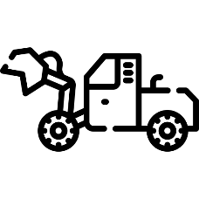
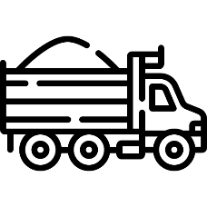



Fleet Management 솔루션 필요성 대두
INTRO
문제 이해
문제 제기
ANALYSIS
도메인 분석
데이터 분석
시계열 한계
데이터 가공
MODEL
사용 모델
Pipeline
CONCLUSION
모델 해석
기대 효과
활용 방면
Fleet management란 자동차, 지게차, 트레일러, 특수 차량과 같은 상업적 용도의 차량 관리를 의미함
효율적인 자원 관리는 비용을 절감하고 생산성을 향상시킴
최적화된 장비 조합
최적화된 장비 조합을 위해서는 장비의 작업량, 정비 기록 등을 통한 장비 정보가 필요함

Slide 5
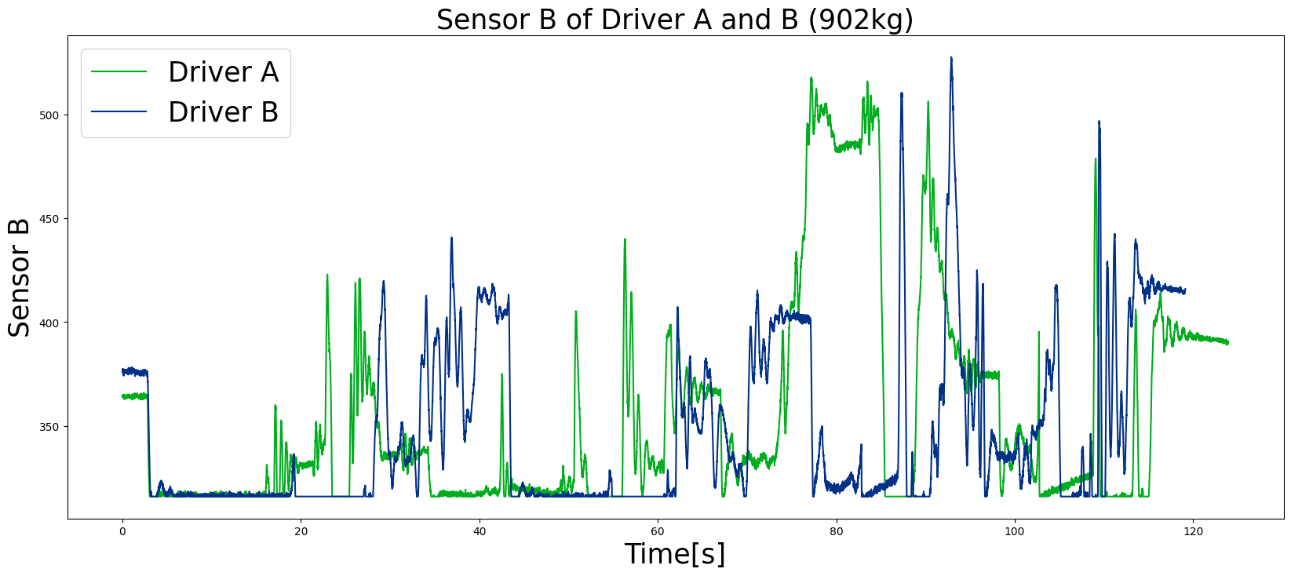
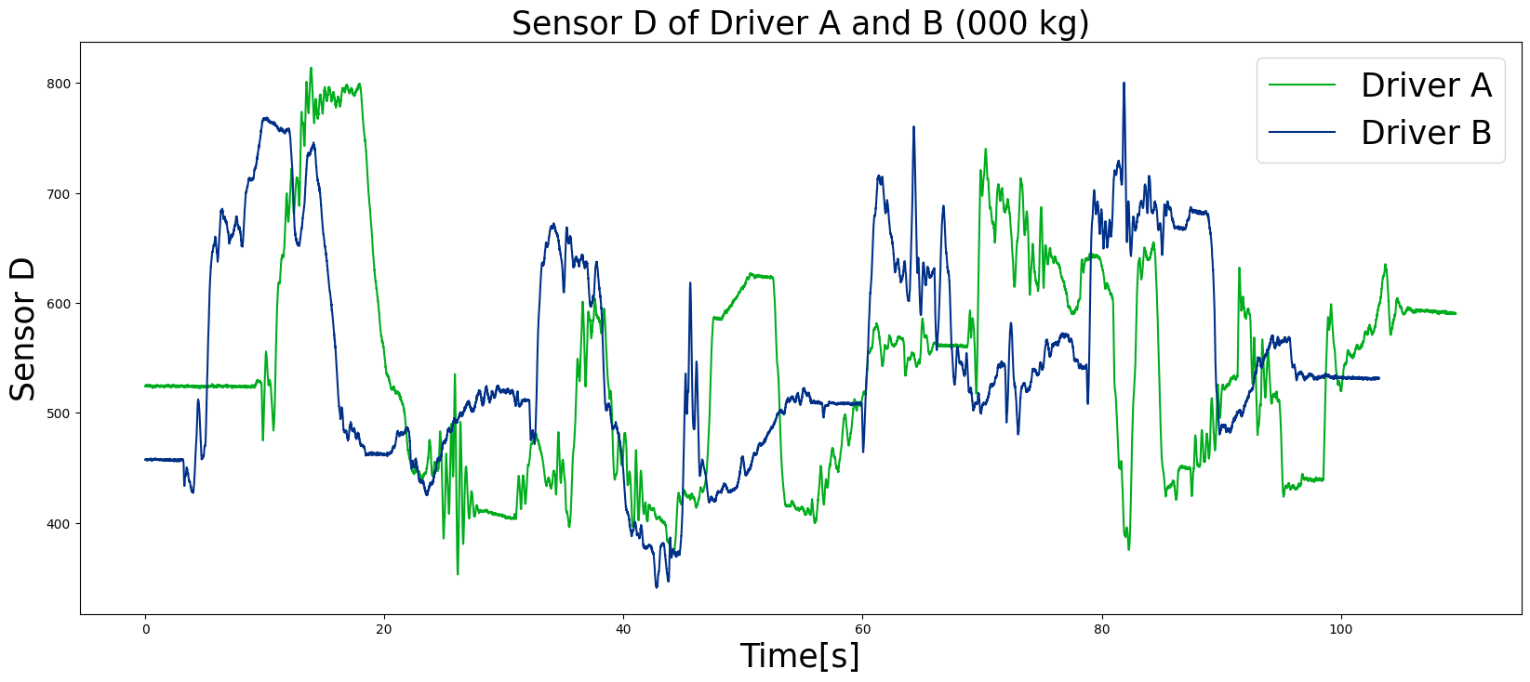
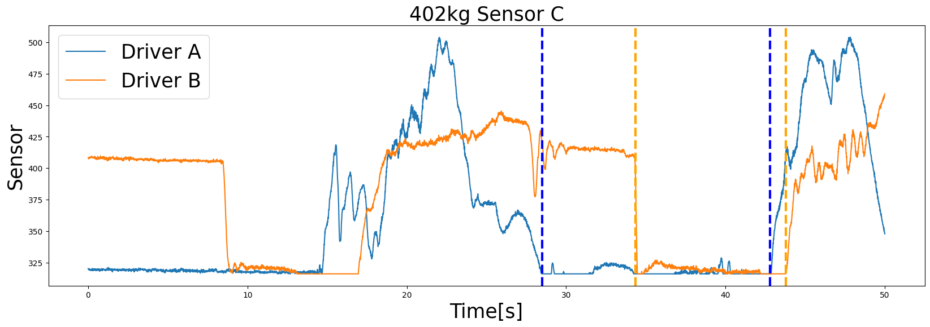
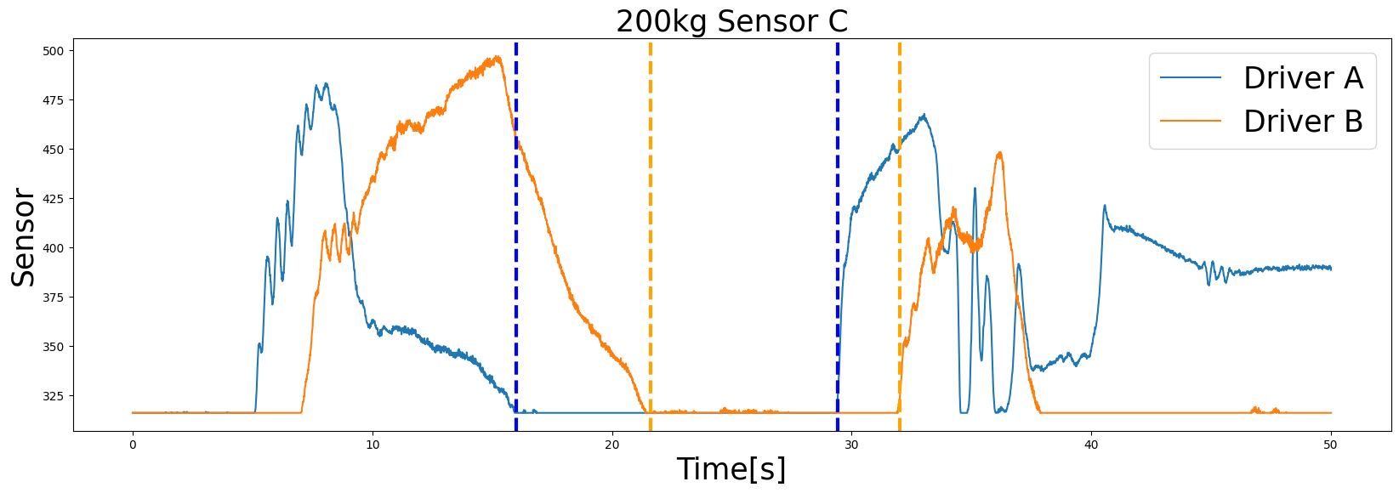
문제 제기 – 작업자 영향력
INTRO
문제 이해
문제 제기
ANALYSIS
도메인 분석
데이터 분석
시계열 한계
데이터 가공
MODEL
사용 모델
Pipeline
CONCLUSION
모델 해석
기대 효과
활용 방면
작업자의 영향력이 강한 것을 알 수 있음
같은 중량과 Sensor여도 작업자의 따른 다른 형태의 행동을 보임
→ 모델의 Noise로 작용
→ 작업자 개개인에 영향을 받지 않는 모델 개발 필요
14.3
13.4
9.44
10.4

Slide 6



문제 제기 - Overpred
INTRO
문제 이해
문제 제기
ANALYSIS
도메인 분석
데이터 분석
시계열 한계
데이터 가공
MODEL
사용 모델
Pipeline
CONCLUSION
모델 해석
기대 효과
활용 방면
예측된 작업 중량이 실제 작업 중량보다 크면 발생하는 문제
향후 남은 작업량이 더 많기 때문에 건설 계획 수립 및 실행에 차질이 생김 이는 효율적인 현장 운용을 방해하고 산업 현장에서 굉장히 큰 위험 요소임
장비 운용의 비효율이 발생함 앞선 예측 작업 중량이 실제 작업 중량보다 많다면 다음 장비는 실제로 필요한 것보다 더 많이 배치되게 되므로 장비를 낭비하게 됨

Slide 7
문제 제기 - Overpred
문제 이해도
배경
문제제기
데이터 활용
도메인 분석
데이터 분석
시계열 분석
시계열 한계
데이터 가공
모델 완성도
사용 모델
평가
모델 해석
마무리
활용 방안
기대 효과
예측된 작업 중량이 실제 작업 중량보다 크면 발생하는 문제
향후 남은 작업량이 더 많기 때문에 건설 계획 수립 및 실행에 차질이 생김 이는 효율적인 현장 운용을 방해하고 산업 현장에서 굉장히 큰 위험 요소임
장비 운용의 비효율이 발생함 앞선 예측 작업 중량이 실제 작업 중량보다 많다면 다음 장비는 실제로 필요한 것보다 더 많이 배치되게 되므로 장비를 낭비하게 됨
작업자의 운전 성향과 숙련도에 영향을 받지 않고
정확한 작업 중량을 예측하는 모델 개발

Slide 8
Context
1
2
3
4
INTRO
ANALYSIS
MODEL
CONCLUSION
문제 이해
문제 제기
도메인 분석
데이터 분석
시계열 한계
데이터 가공
사용 모델
Pipeline
모델 해석
기대 효과
활용 방안

Slide 9
도메인 분석
INTRO
문제 이해
문제 제기
ANALYSIS
도메인 분석
데이터 분석
시계열 한계
데이터 가공
MODEL
사용 모델
Pipeline
CONCLUSION
모델 해석
기대 효과
활용 방면
데이터의 특성과 관련된 건설 기계와 주최 회사 도메인 분석
다음과 같은 순서로 분석 진행
Task
작업자의 운전 성향과 숙련도에 영향을 받지 않고 정확한 작업 중량 예측
Domain
크레인, 불도저, 굴착기, 지게차, 덤프 트럭 etc…
Data
3개의 Signal 피처와 4개의 Sensor 피처
Domain
굴착기에는 보통 Arm, Boom, Body, Bucket 센서 총 4가지 Sensor 존재
Hypothesis
굴착기 데이터로 가정 후 접근

Slide 10
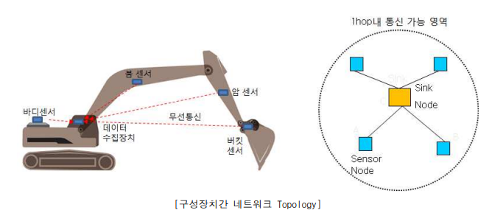
도메인 분석
INTRO
문제 이해
문제 제기
ANALYSIS
도메인 분석
데이터 분석
시계열 한계
데이터 가공
MODEL
사용 모델
Pipeline
CONCLUSION
모델 해석
기대 효과
활용 방면
도메인 지식과 데이터에 기반하여 밑과 같은, 4개의 Sensor라고 가정
출처 : 국토교통기술사업화지원사업 제2차년도 최종보고서
Notes:
단어 선택

Slide 11
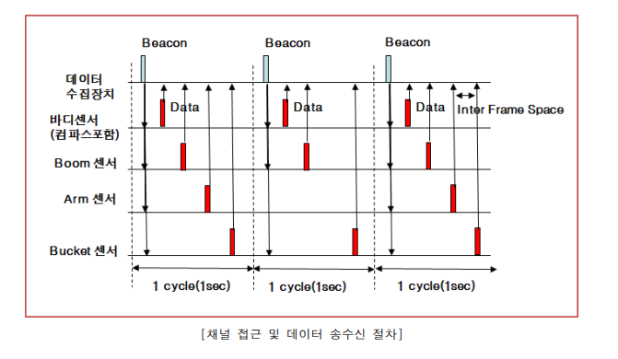
도메인 분석
INTRO
문제 이해
문제 제기
ANALYSIS
도메인 분석
데이터 분석
시계열 한계
데이터 가공
MODEL
사용 모델
Pipeline
CONCLUSION
모델 해석
기대 효과
활용 방면
Sensor는 beacon을 통해 통신하는 것으로 가정
통신 순서는 Body – Boom – Arm – Bucket Sensor 순서로 통신
출처 : 국토교통기술사업화지원사업 제2차년도 최종보고서

Slide 12
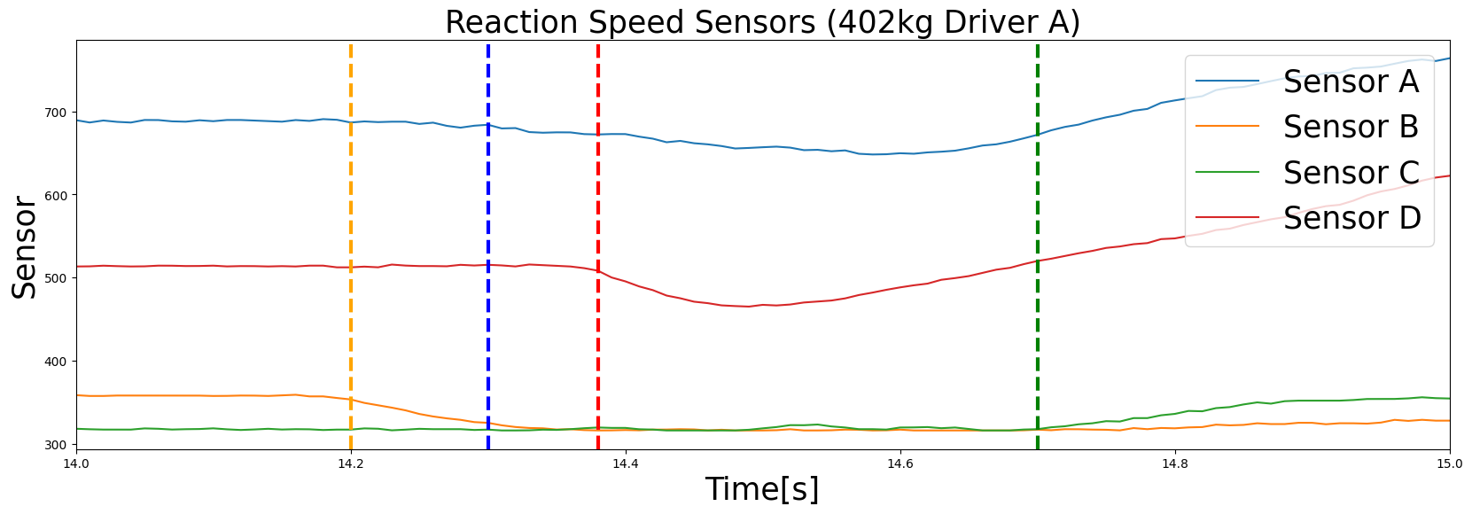
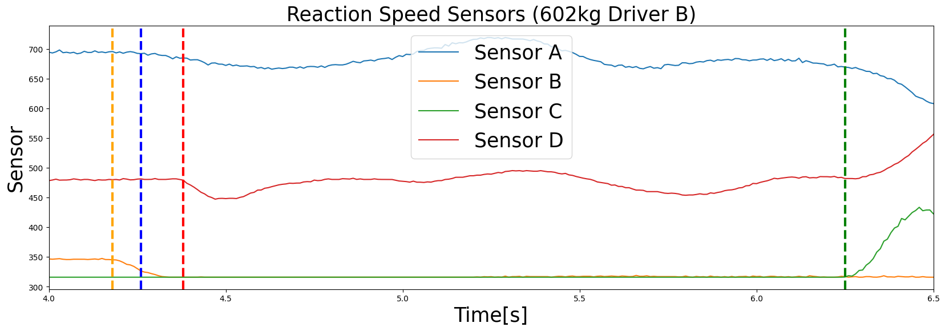
EDA Sensor Matching
INTRO
문제 이해
문제 제기
ANALYSIS
도메인 분석
데이터 분석
시계열 한계
데이터 가공
MODEL
사용 모델
Pipeline
CONCLUSION
모델 해석
기대 효과
활용 방면
EDA를 통해 Sensor의 순서 차이를 확인
해당 검증을 통해 Sensor A, B, C, D 매칭
Sensor A → Boom
Sensor B → Body
Sensor C → Bucket
Sensor D → Arm

Slide 13
도메인 분석
INTRO
문제 이해
문제 제기
ANALYSIS
도메인 분석
데이터 분석
시계열 한계
데이터 가공
MODEL
사용 모델
Pipeline
CONCLUSION
모델 해석
기대 효과
활용 방면
포크레인은 보편적으로 땅을 파거나 물건을 집어서 위치를 이동시킴
위 행위를 위해서는 일련의 절차가 보편적으로 수행함
따라서 밑의 순서로 작동하는 것이 보편적임
BODY
BOOM
ARM
BUCKET
BODY

Slide 14
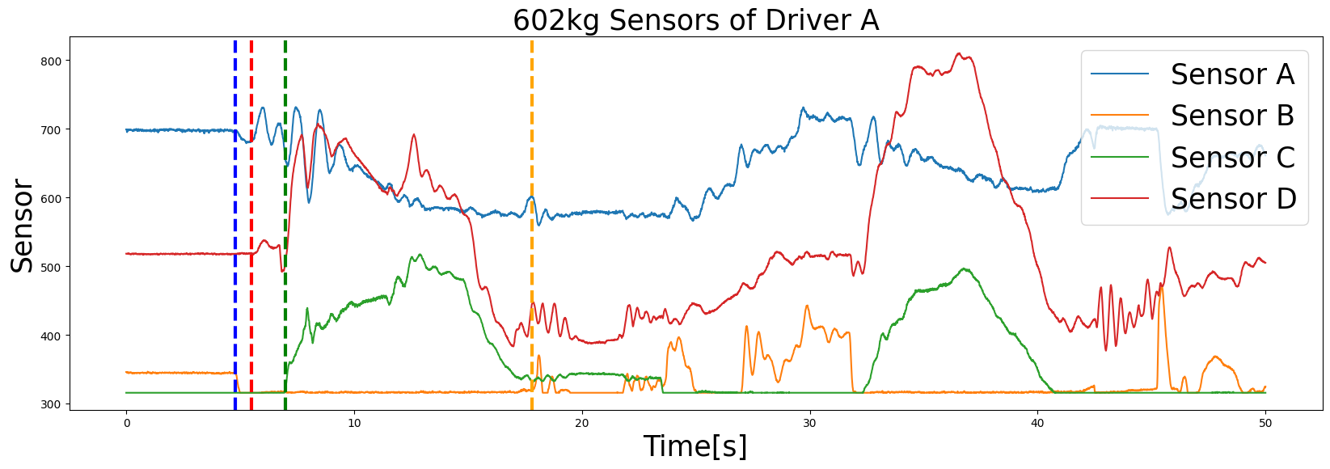
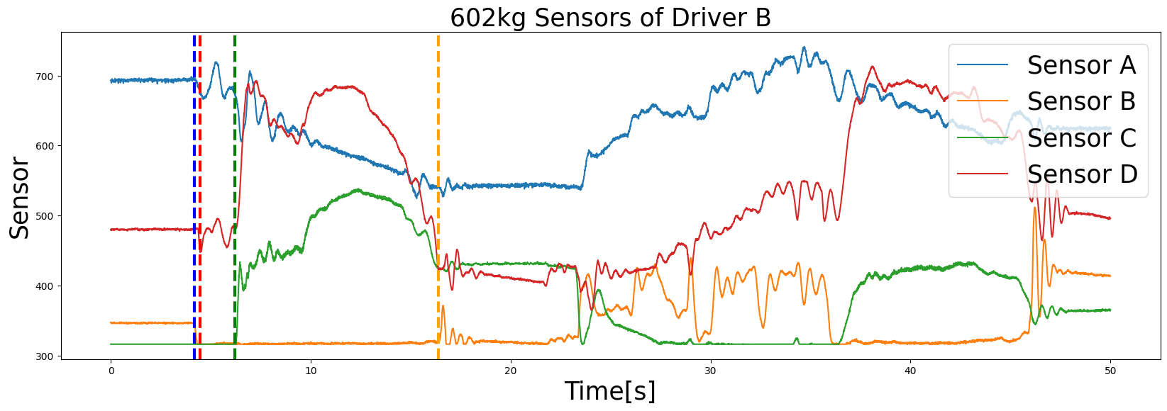
EDA Sensor Matching
INTRO
문제 이해
문제 제기
ANALYSIS
도메인 분석
데이터 분석
시계열 한계
데이터 가공
MODEL
사용 모델
Pipeline
CONCLUSION
모델 해석
기대 효과
활용 방면
1. 원하는 방향에 도착함 → Boom이 움직임
2. Arm → Bucket이 움직임
3. Body가 움직임
4. 다시 Boom이 움직임 → 작업 순서에 해당하는 Sensor를 매칭함
Sensor A → Boom
Sensor B → Body
Sensor C → Bucket
Sensor D → Arm

Slide 15
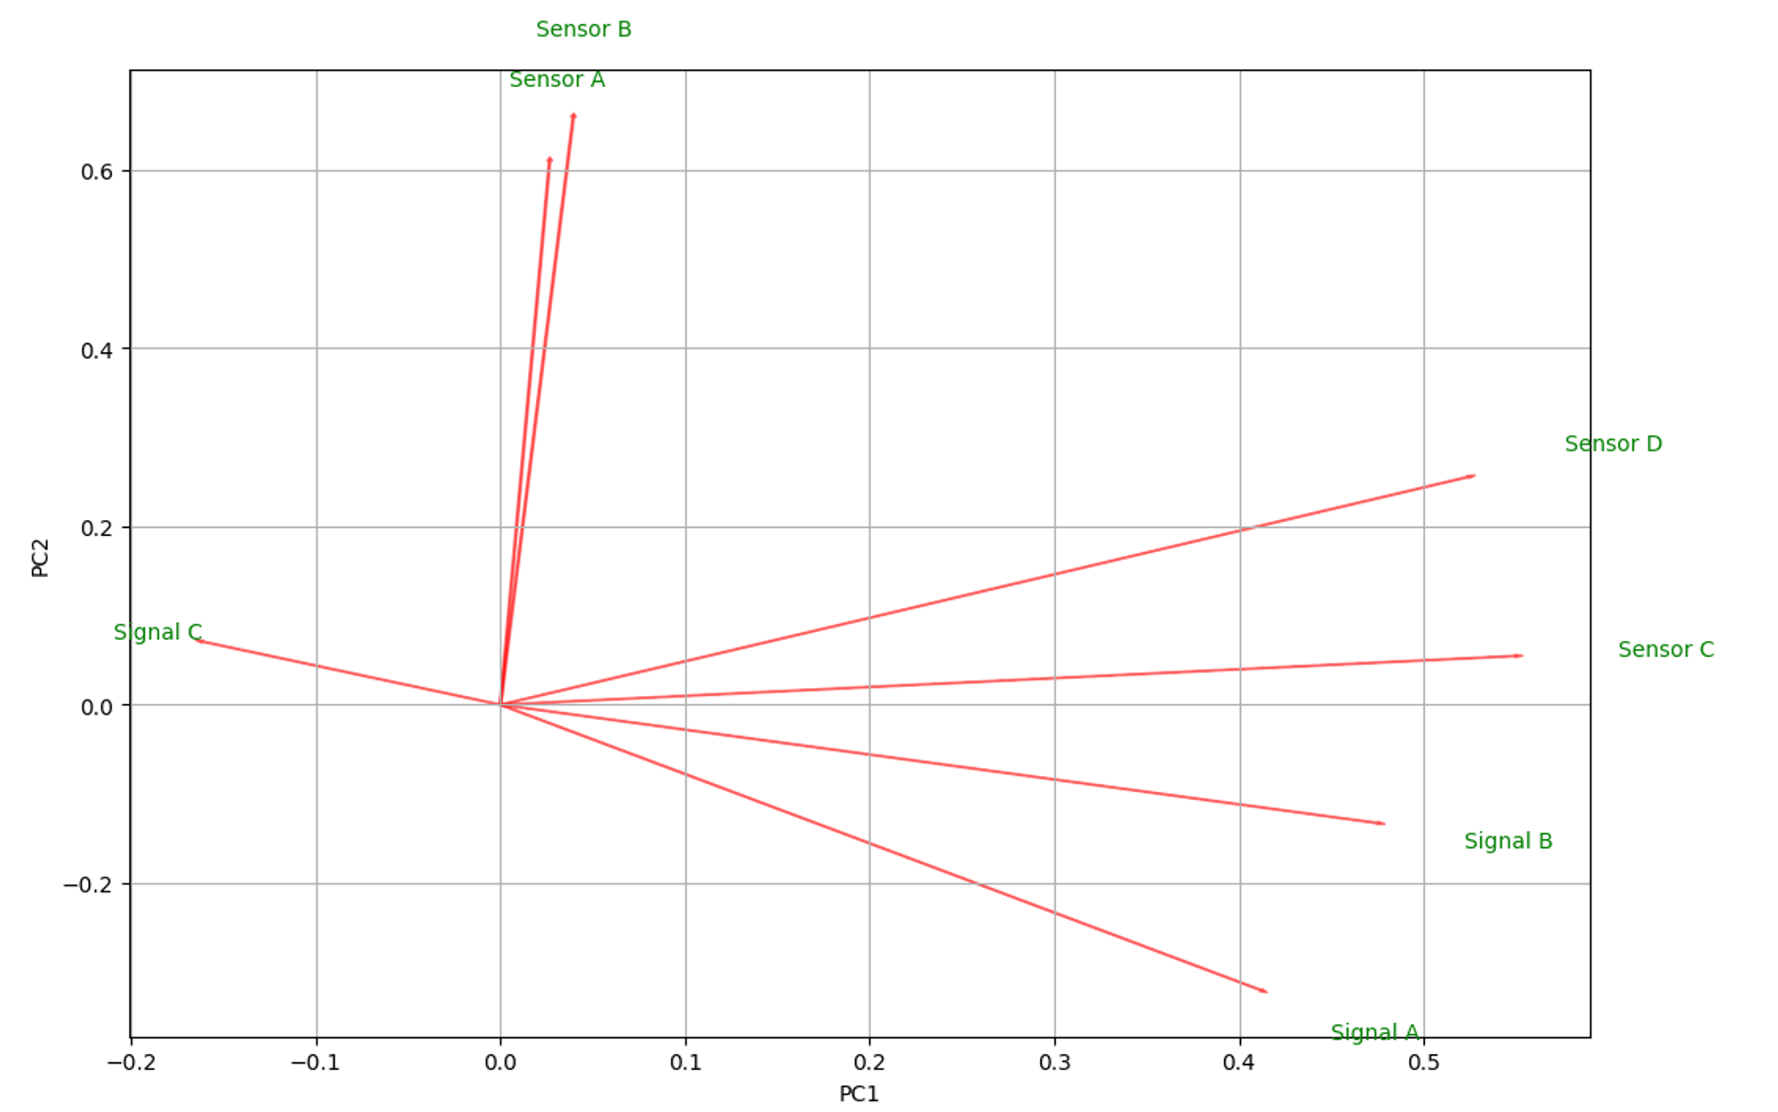
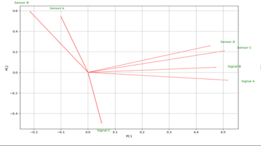
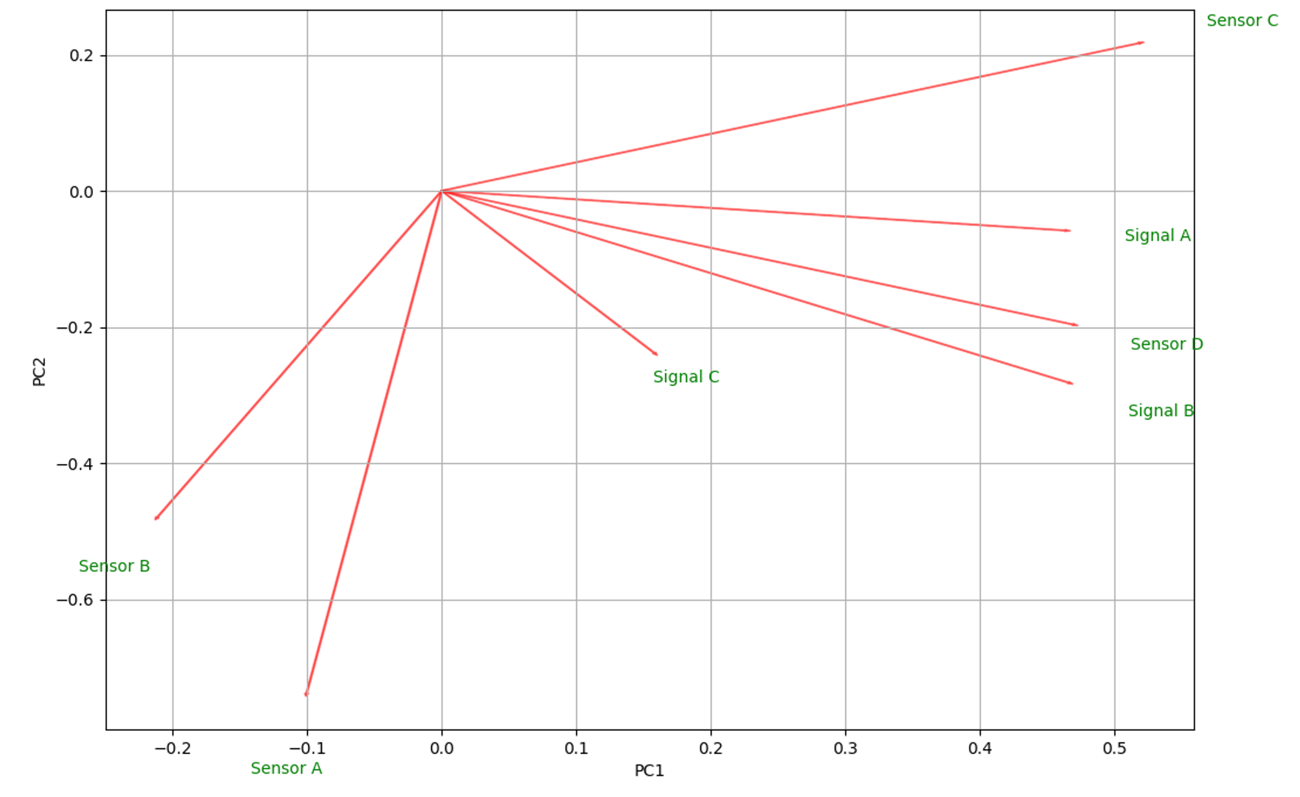
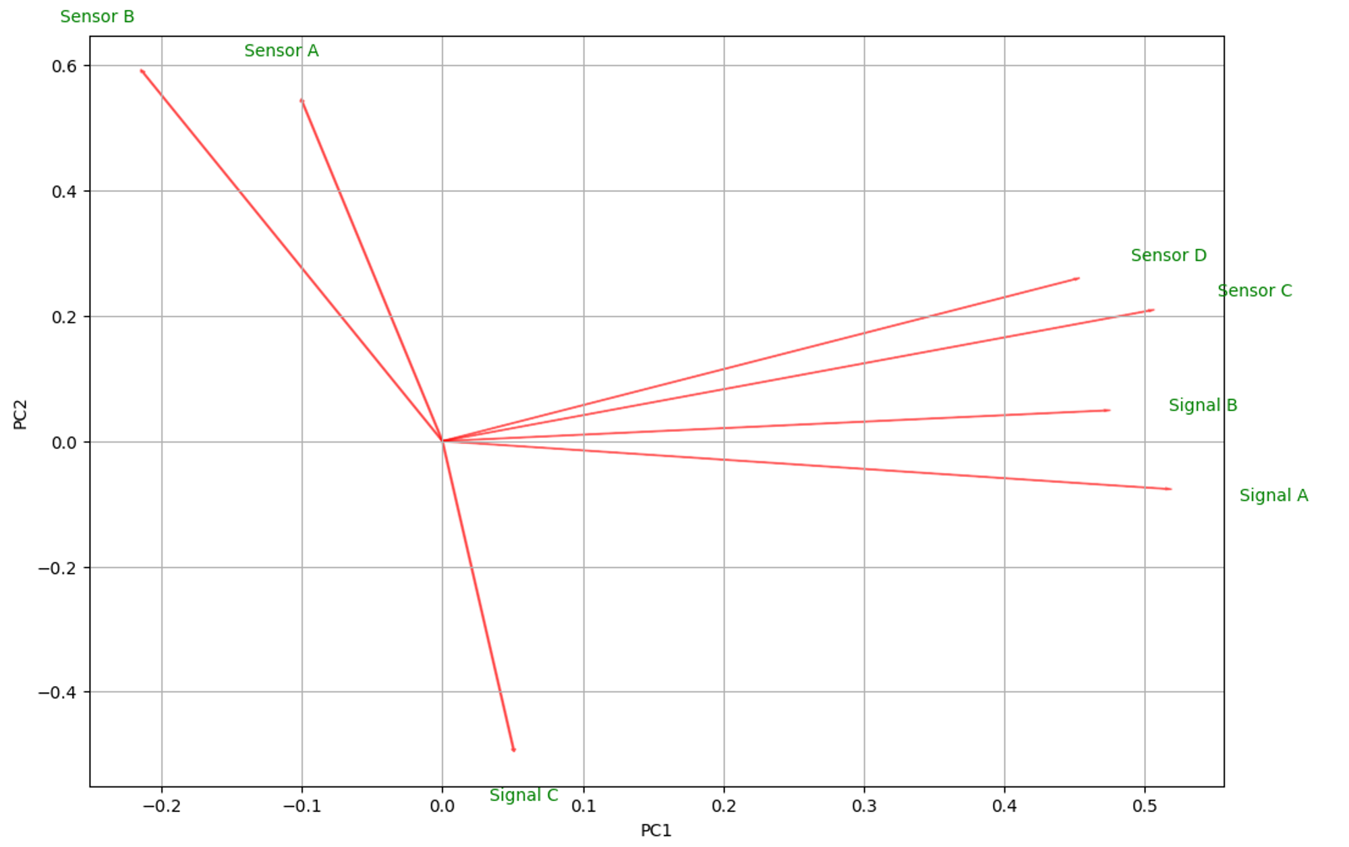
EDA 검증
INTRO
문제 이해
문제 제기
ANALYSIS
도메인 분석
데이터 분석
시계열 한계
데이터 가공
MODEL
사용 모델
Pipeline
CONCLUSION
모델 해석
기대 효과
활용 방면
앞서 매칭한 Sensor 데이터를 확인하기 위해 EDA 진행함
Sensor A/B과 같은 경향 Sensor C/D가 같은 경향을 보임
Sensor B
Sensor A
Insight
압축된 차원을 X,Y축으로 설정
두 개의 차원에 각 특징이 어떤 방향으로 영향을 주었는지 시각화
같은 방향의 특성은 같은 영향을 미침
Sensor D
Sensor C
Example
Sensor A/B가 같은 방향으로 시각화 됨
Sensor A/B가 같은 영향을 끼침을 알 수 있음
PCA: PCA란 다차원 데이터의 차원을 줄여 고유 주성분으로 데이터를 변환하여 데이터의 주요 정보를 추출하는 다변량 분석 및 차원 축소 기법

Slide 16
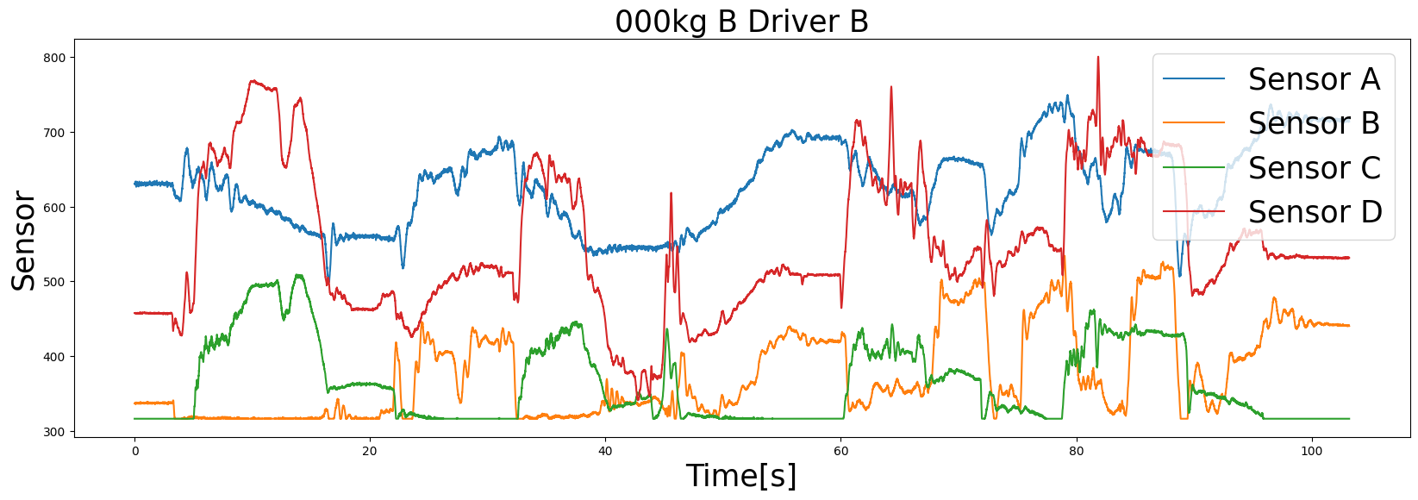
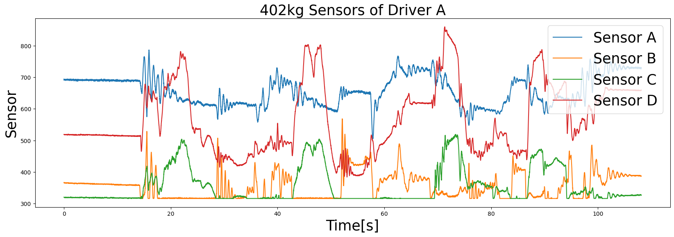
제공 데이터
INTRO
문제 이해
문제 제기
ANALYSIS
도메인 분석
데이터 분석
시계열 한계
데이터 가공
MODEL
사용 모델
Pipeline
CONCLUSION
모델 해석
기대 효과
활용 방면
비식별화 된 Signal 및 Sensor 시계열 데이터

Slide 17
시계열 모델의 한계
INTRO
문제 이해
문제 제기
ANALYSIS
도메인 분석
데이터 분석
시계열 한계
데이터 가공
MODEL
사용 모델
Pipeline
CONCLUSION
모델 해석
기대 효과
활용 방면
짧은 Time Stamp 길이
시작 시점의 변동성
부족한 훈련 데이터셋
시계열 모델은 긴 시간에 걸쳐 나타나는 복잡한 종속성과 패턴을 학습하도록 설계
긴 시퀀스에서 학습한 패턴을 짧은 테스트 데이터에 효과적으로 일반화하는 데 어려움
시계열 모델은 시간적 컨텍스트를 기반으로 학습
Test의 데이터셋의 시점은 언제일지 모르니 성능 저하
시계열 모델은 훈련에서 학습한 패턴을 테스트에 일반화하기 위해 충분한 양의 학습 데이터셋이 필요
Time-Series

Slide 18
Machine Learning Model
INTRO
문제 이해
문제 제기
ANALYSIS
도메인 분석
데이터 분석
시계열 한계
데이터 가공
MODEL
사용 모델
Pipeline
CONCLUSION
모델 해석
기대 효과
활용 방면
짧은 Time Stamp 길이
시작 시점의 변동성
부족한 훈련 데이터셋
머신러닝 모델은 시간의 변화보다는 각 타임스탬프에서의 특성 값들의 관계에 중점
각 샘플 내의 특성 패턴을 학습하여 짧은 시간 내의 중요한 정보를 효과적으로 예측하는 데 유리
각 샘플을 시간적 컨텍스트와 독립적으로 처리
어느 시점에서 샘플링 되었는지에 관계없이 일관된 예측을 제공
머신러닝 모델은 주어진 특성들 간의 복잡한 관계를 학습하는데 중점
훈련 데이터셋이 작을 때 유리
Machine Learning 활용

Slide 19
Machine Learning Model
INTRO
문제 이해
문제 제기
ANALYSIS
도메인 분석
데이터 분석
시계열 한계
데이터 가공
MODEL
사용 모델
Pipeline
CONCLUSION
모델 해석
기대 효과
활용 방면
짧은 Time Stamp 길이
시작 시점의 변동성
부족한 훈련 데이터셋
머신러닝 모델은 시간의 변화보다는 각 타임스탬프에서의 특성 값들의 관계에 중점
각 샘플 내의 특성 패턴을 학습하여 짧은 시간 내의 중요한 정보를 효과적으로 예측하는 데 유리
각 샘플을 시간적 컨텍스트와 독립적으로 처리
어느 시점에서 샘플링 되었는지에 관계없이 일관된 예측을 제공
머신러닝 모델은 주어진 특성들 간의 복잡한 관계를 학습하는데 중점
훈련 데이터셋이 작을 때 유리
Machine Learning
Machine Learning 활용

Slide 20
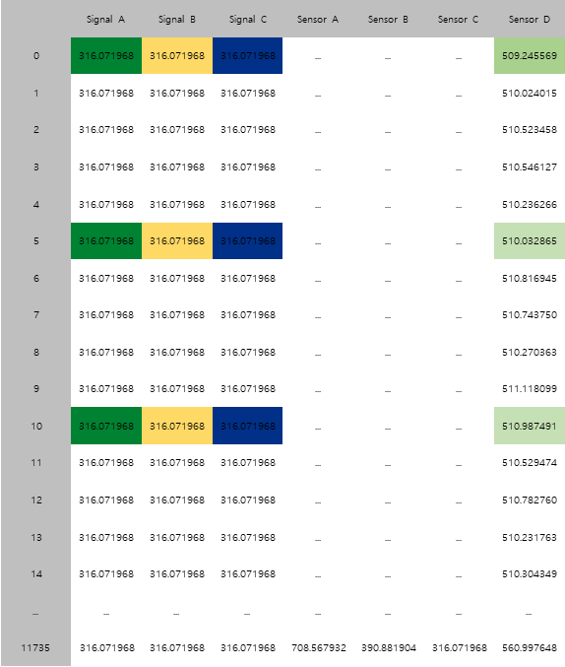
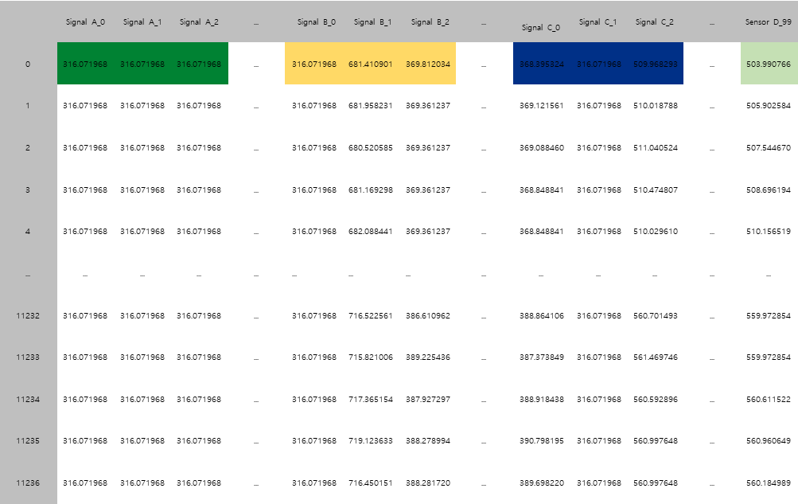
효과적인 학습을 위한 데이터 가공
INTRO
문제 이해
문제 제기
ANALYSIS
도메인 분석
데이터 분석
시계열 한계
데이터 가공
MODEL
사용 모델
Pipeline
CONCLUSION
모델 해석
기대 효과
활용 방면
학습과 예측을 위해 하나의 행이 5초의 정보를 갖도록 데이터를 변환함
여러 Step Size를 활용하여 앙상블 효과를 줌
7
700
Window
500

Slide 21
작업자에 영향 받지 않는 데이터 가공
INTRO
문제 이해
문제 제기
ANALYSIS
도메인 분석
데이터 분석
시계열 한계
데이터 가공
MODEL
사용 모델
Pipeline
CONCLUSION
모델 해석
기대 효과
활용 방면
1. 작업자의 숙련도에 따라 동시에 조작하는 사람, 시간이 걸리는 사람이 존재
2. 숙련도의 차이가 있더라도 5초 안에 하고자 하는 행위/조작을 할거라 가정
3. 해당 부분을 반영하기 위해 기존 데이터를 윈도우 500으로 설정하여 한 행에 반영되도록 transform 진행
4. 생성된 데이터의 한 행에는 작업자의 5초 정보가 포함되어 있음
5. 이를 통해 중량을 예측하는데 작업자의 5초의 정보가 들어감으로써, 작업자의 숙련도에 영향 받지 않고 정확한 중량 측정 가능(일반화 上)
7
700
Window
500

Slide 22
Feature engineering
INTRO
문제 이해
문제 제기
ANALYSIS
도메인 분석
데이터 분석
시계열 한계
데이터 가공
MODEL
사용 모델
Pipeline
CONCLUSION
모델 해석
기대 효과
활용 방면
운전자의 스타일과 숙련도가 모델의 예측에 미치는 영향을 줄이고, 객관적인 작업 중량 예측을 위해 파생변수 생성 필요
부하 토크
동적 반응
Boom과 Arm의 움직임으로 발생되는 힘의 회전적 효과를 나타냄
굴삭기에서는 통상적으로 Boom, Arm이 물체를 들어올리거나 이동시키는 데 필요한 힘과 관련됨
각도 변화율로 계산할 수 있으며, 굴삭기의 작업 중량을 추정하는 데 도움을 줄 수 있음
센서 값의 변화율의 변화율, 즉 가속도를 나타냄
센서의 변화가 얼마나 빠르게 가속 또는 감속되는지를 나타내며, 동적 부하의 변화를 측정하는 데 유용함
동적 반응은 작업 중량의 변화에 따라 달라질 수 있으며, 중요한 정보를 제공할 수 있음

Slide 23
Context
1
2
3
4
INTRO
ANALYSIS
MODEL
CONCLUSION
문제 이해
문제 제기
도메인 분석
데이터 분석
시계열 한계
데이터 가공
사용 모델
Pipeline
모델 해석
기대 효과
활용 방안

Slide 24

Modeling – AutoGluon-Tabular
INTRO
문제 이해
문제 제기
ANALYSIS
도메인 분석
데이터 분석
시계열 한계
데이터 가공
MODEL
사용 모델
Pipeline
CONCLUSION
모델 해석
기대 효과
활용 방면
AutoML 프레임워크
보편적인 AutoML이 주로 사용하는 CASH가 아닌, ensembling과 stacking 활용함
각 모델 학습 시 Repeated k-fold ensemble bagging 사용함
과적합을 방지
Output
Weighting
Stack
Model 2
Model 2
Model n
Concat
Base
Model 2
Model 2
Model n
Neural networks
LightGBM
CatBoost
Input
Random Forests
Extremely
Randomized Trees
k-Nearest Neighbors

Slide 25
Overall Pipeline
INTRO
문제 이해
문제 제기
ANALYSIS
도메인 분석
데이터 분석
시계열 한계
데이터 가공
MODEL
사용 모델
Pipeline
CONCLUSION
모델 해석
기대 효과
활용 방면
Remove worker effects
Time-Series Data
Feature Extraction
For Machine Learning
Using
Domain Knowledge
모델 학습 전략 및
알고리즘
Feature Engineering
Auto Tuning
For Data Analysis
Using
Overpred Metric
Custom Ensemble
Modeling
Using
Time Series Features

Slide 26
Context
1
2
3
4
INTRO
ANALYSIS
MODEL
CONCLUSION
문제 이해
문제 제기
도메인 분석
데이터 분석
시계열 한계
데이터 가공
사용 모델
Pipeline
모델 해석
기대 효과
활용 방안

Slide 27
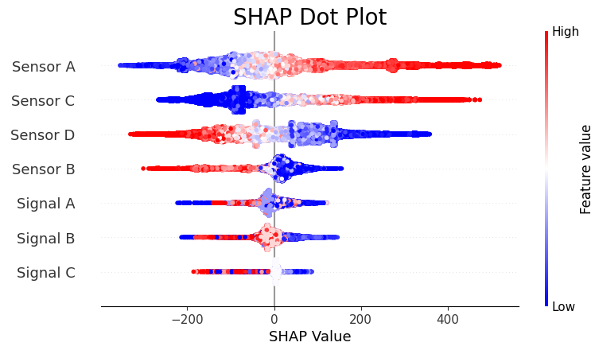
모델 해석
INTRO
문제 이해
문제 제기
ANALYSIS
도메인 분석
데이터 분석
시계열 한계
데이터 가공
MODEL
사용 모델
Pipeline
CONCLUSION
모델 해석
기대 효과
활용 방면
Sensor A와 C가 같은 경향성을 B와 D는 반대의 경향을 가짐
Sensor A의 값이 높게 나올 수록 중량이 높은 걸로 확인 됨

Slide 28
모델 해석
INTRO
문제 이해
문제 제기
ANALYSIS
도메인 분석
데이터 분석
시계열 한계
데이터 가공
MODEL
사용 모델
Pipeline
CONCLUSION
모델 해석
기대 효과
활용 방면
Sensor A와 C는 Boom과 Bucket, 땅을 파거나 물건을 들어올릴 때 직접적인 영향을 받는 Sensor
Sensor A와 C가 값이 높게 나올 수록 중량이 높게 측정됨
Insight
해당 모델을 통한 추가적인 분석도 가능
센서 데이터 이상치 탐지와 같은 활용 방안
Example
굴삭기가 가벼운 중량을 들었음에도 불구하고 Sensor A에서 높은 값이 나온다면 이는 기계 이상 의심
분석 모델을 활용하지 않더라도, 현장에서 작업자가 Sensor의 값으로도 기기 이상 및 정확한 중량이 측정되는지 확인 가능

Slide 29

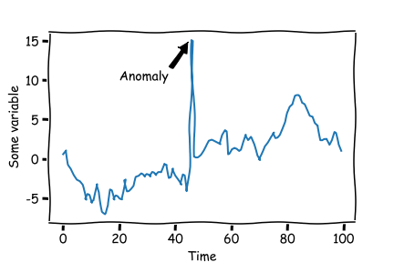
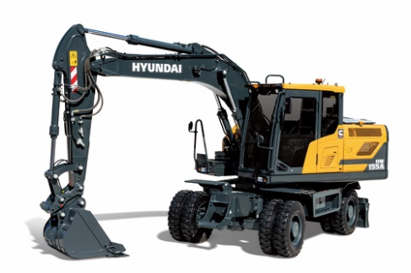
기대 효과 & 활용 방안
INTRO
문제 이해
문제 제기
ANALYSIS
도메인 분석
데이터 분석
시계열 한계
데이터 가공
MODEL
사용 모델
Pipeline
CONCLUSION
모델 해석
기대 효과
활용 방면
최적화된 장비 조화
이상 탐지
자동 굴착기 가능
작업 효율 극대화
센서 데이터를 활용한 정확한 중량 확인
이로 인한 작업 효율 극대화
안전성 확보
중량 예측을 통한 센서 데이터 분석
이로 인한 안정성 확보
AI를 통한 자동화
현대 건설기계 자동 굴착기에 사용 가능
AI를 통한 자동 굴착기 생성

Slide 30
THANK YOU

